Slide 1




Utilização de técnicas de aprendizagem profunda para estimativa de fechamento de poços verticais em rochas salinas
Projeto
Tópicos Especiais em Computação Visual e Inteligente
Aprendizagem Profunda – PPGI017-10, 2019.2
Prof. Tiago F. Vieira
Ricardo A. Fernandes
Matrícula: 2019105350 (PPGEC/UFAL)
Maceió, 12 de fevereiro de 2019

Slide 2
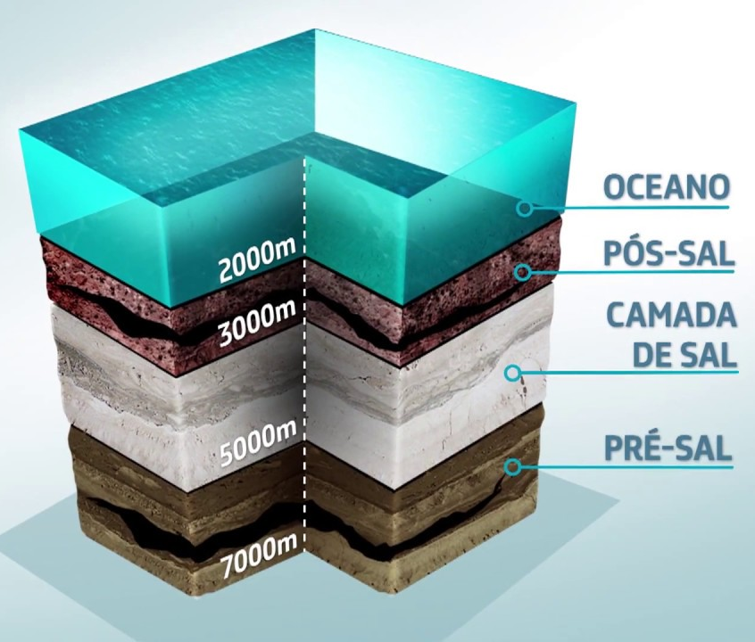
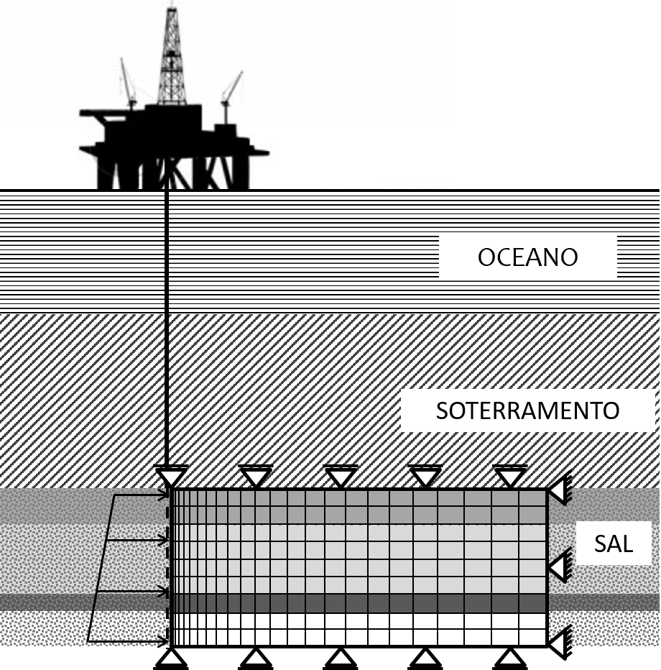
PROJETO Motivação
Rochas salinas:
Presença associada a reservatórios de petróleo
Impermeabilidade: boas rochas selantes
Fluência: deformação no tempo
Peso de fluido: controle do fechamento
Fechamento do poço: aprisionamento de coluna
Modelagem computacional de rochas salinas:
Simulação do fechamento do poço
Experimentação de cenários diferentes
Projetos mais seguros e eficientes
Fonte: Petrobras
PROPOSTA DE PROJETO | PPGI017-10, 2019.2
Ricardo A. Fernandes | PPGEC/UFAL
Notes:
Na área de exploração e produção de óleo e gás em ambiente offshore, poços são perfurados estrategicamente visando extrair hidrocarbonetos armazenados em rochas reservatório localizadas em determinadas profundidades abaixo do leito marinho.
No cenário brasileiro, a descoberta de reservatórios no pré-sal, anunciada no fim de 2006, gerou grande expectativa pelo potencial de exploração no sentido de se gerar um aumento significativo nas reservas de petróleo do país. No entanto, a produção neste contexto é mais complexa visto que, em geral, se aumenta razoavelmente a profundidade a ser vencida na operação, podendo chegar a profundidades em torno de 7 km em relação ao nível do mar.
Outra questão desafiadora é a presença de rochas salinas na estratigrafia dessas bacias, visto que estas rochas apresentam um comportamento viscoelástico acentuado, ou seja, logo após a passagem da broca de perfuração, apresentam tendência de deslocamento no sentido do fechamento do poço.
Esse fechamento pode ocasionar o aprisionamento da coluna de perfuração e outras complicações, de forma que a previsão de sua evolução no tempo é essencial para: a) determinação do peso de fluido ideal a ser utilizado durante a perfuração, evitando colapso do poço; e b) recomendações acerca da necessidade de alargamento do poço em determinadas profundidades críticas, também chamada de repasse, evitando o fechamento excessivo da formação rochosa

Slide 3


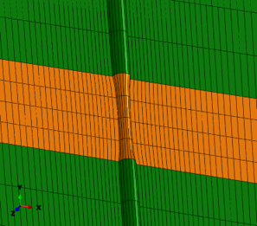
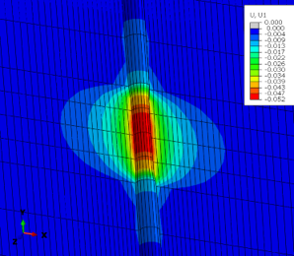

PROJETO Objetivos
Objetivo geral:
Estimar fechamento de poços verticais em rochas salinas
Objetivos específicos:
Dimensionar peso de fluido ideal
Obter estimativas de repasse (alargamento do poço)
Aplicar técnicas de aprendizado de máquina para estimativa do fechamento
Fechamento da borda do poço
ao longo da profundidade do modelo
ao longo do tempo de análise
Redes com camadas densas
Problema de regressão
PROPOSTA DE PROJETO | PPGI017-10, 2019.2
Ricardo A. Fernandes | PPGEC/UFAL

Slide 4

Cenário
PROJETO Metodologia
Definição do cenário (variáveis de entrada)
Airgap
Diâmetro da broca
Densidade do fluido de perfuração
Tempo de análise
Perfil de tensão geostática
Perfil de temperatura
Perfil de litologias (rochas)
Parâmetros do modelo numérico
Raio externo
Refinamento vertical
Refinamento radial e bias
Modelo numérico
PROPOSTA DE PROJETO | PPGI017-10, 2019.2
Ricardo A. Fernandes | PPGEC/UFAL

Slide 5
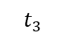
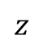
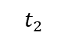
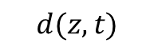
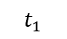
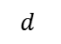


PROJETO Metodologia
Perfil de fechamento ao longo do tempo
$$t_{1}<t_{2}<t_{3}$$
Definição do cenário (variáveis de entrada)
Airgap
Diâmetro da broca
Densidade do fluido de perfuração
Tempo de análise
Perfil de tensão geostática
Perfil de temperatura
Perfil de litologias (rochas)
Parâmetros do modelo numérico
Raio externo
Refinamento vertical
Refinamento radial e bias
Resultado da simulação numérica
Sequência temporal do perfil de fechamento da borda do poço
$$t_{1}$$
$$t_{2}$$
$$t_{3}$$
$$z$$
Fechamento de uma profundidade específica $\overline{z}$ ao longo do tempo
$$d$$
$$d(z, t)$$
Simulação de diversos cenários
Intervalos para as variáveis de entrada
Combinação de valores
$$t$$
PROPOSTA DE PROJETO | PPGI017-10, 2019.2
Ricardo A. Fernandes | PPGEC/UFAL
Geração de dados para treinamento e teste da rede

Slide 6
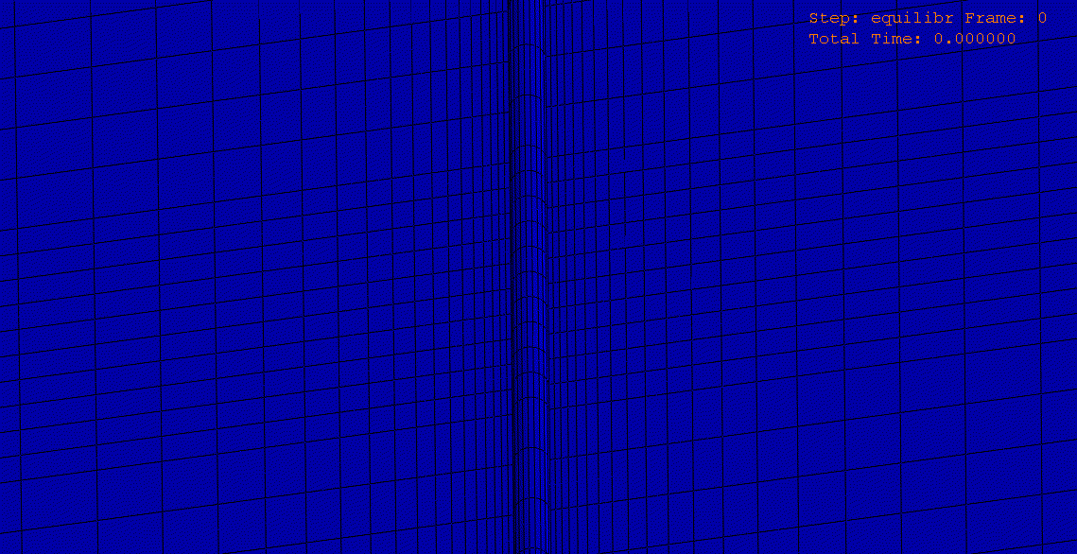
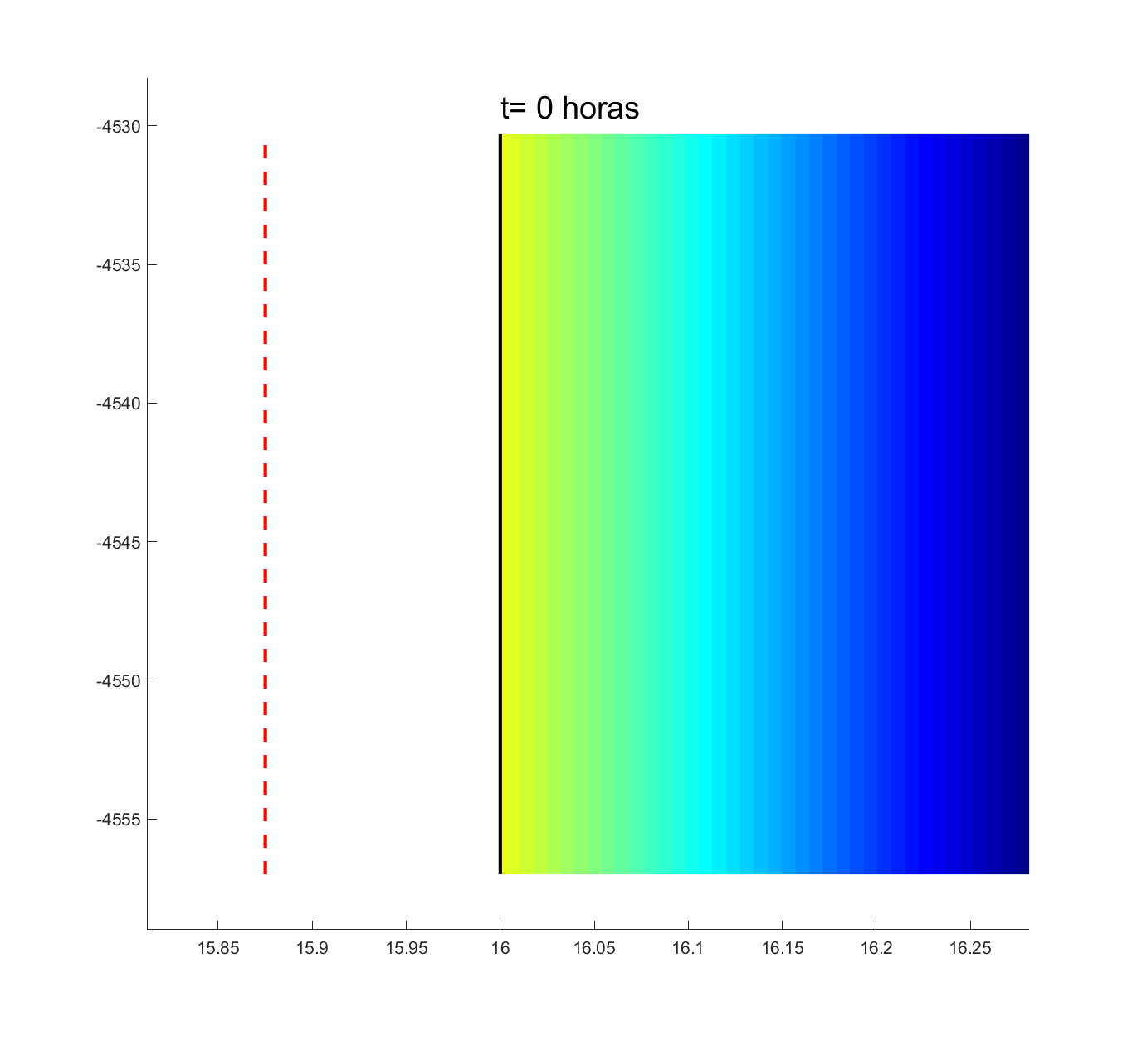

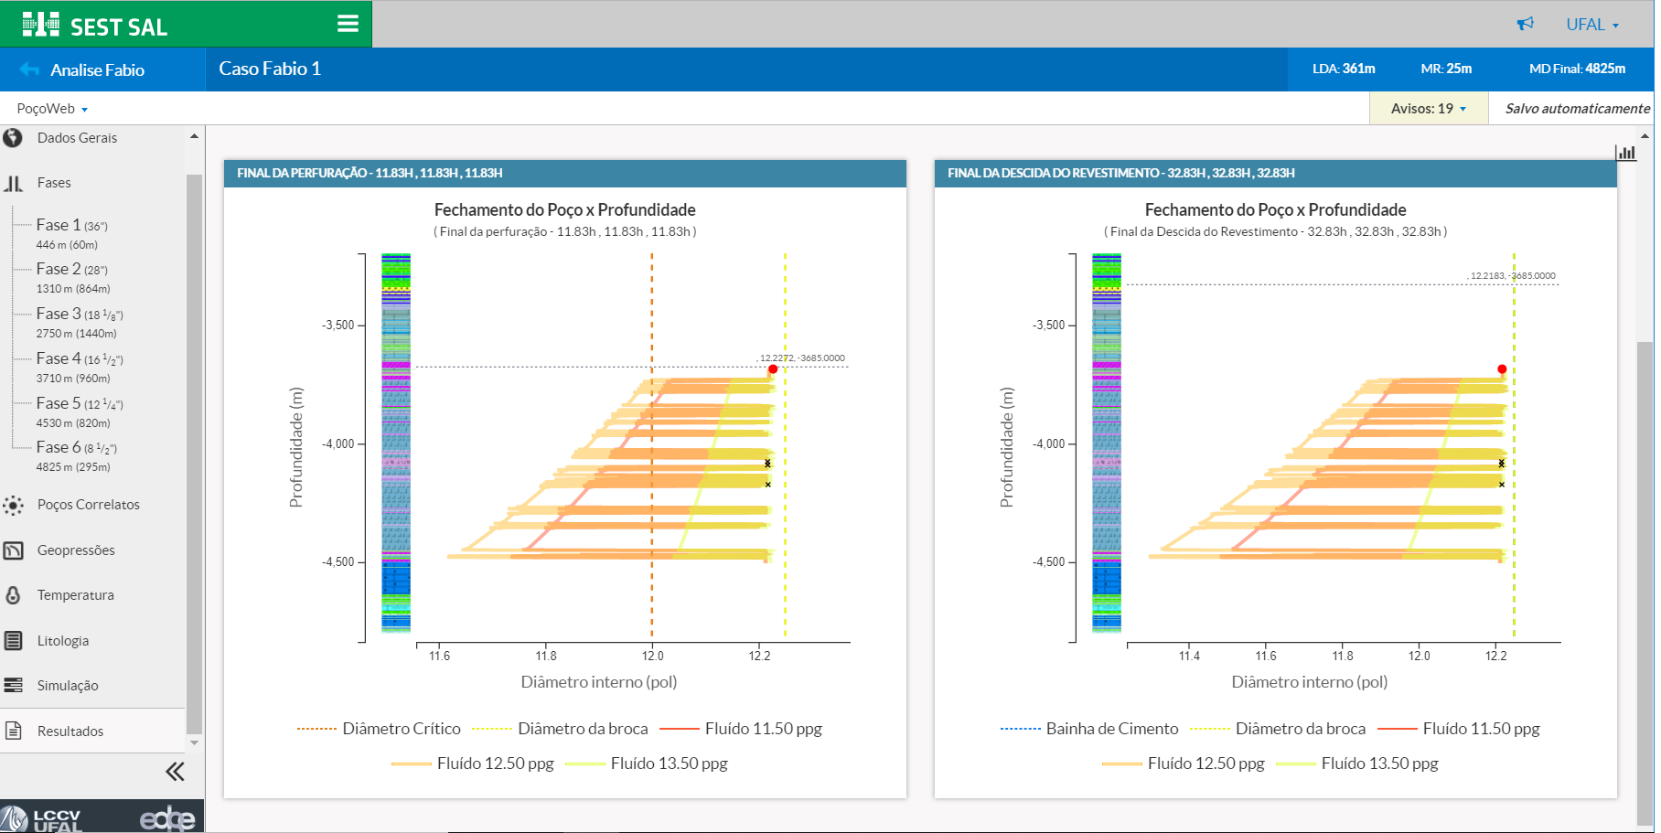
RESULTADOS Resultados
PROPOSTA DE PROJETO | PPGI017-10, 2019.2
Ricardo A. Fernandes | PPGEC/UFAL

Slide 7
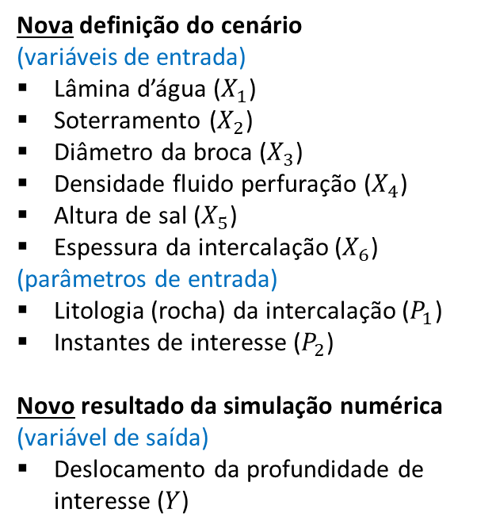
PROJETO Metodologia
Definição do cenário
(variáveis de entrada)
Airgap
Diâmetro da broca
Densidade do fluido de perfuração
Tempo de análise
Perfil de tensão geostática
Perfil de temperatura
Perfil de litologias (rochas)
Parâmetros do modelo numérico
Raio externo
Refinamento vertical
Refinamento radial e bias
Resultado da simulação numérica
(variável de saída)
Sequência temporal do perfil de fechamento da borda do poço
Hipóteses
Airgap = 0
(Tempo de análise)
Instantes de interesse da análise
(Tensão geostática)
Gradiente água: 10 kPa/m
Gradiente soterramento: 22 kPa/m
Gradiente sal: 21 kPa/m
(Temperatura)
Fundo do mar: 4 degC
Gradiente soterramento: 30 degC/km
Gradiente sal: 12 degC/km
(Perfil de litologias)
Litologia da profundidade de interesse
Espessura desta litologia (intercalação)
Camadas de halita acima e abaixo
(Parâmetros do modelo numérico)
Raio externo = 25 m
Refinamento vertical = 1 m
Refinamento radial (bias) = 80 elem. (10)
Nova definição do cenário
(variáveis de entrada)
Lâmina d’água ($X_{1}$)
Soterramento ($X_{2}$)
Diâmetro da broca ($X_{3}$)
Densidade fluido perfuração ($X_{4}$)
Altura de sal ($X_{5}$)
Espessura da intercalação ($X_{6}$)
(parâmetros de entrada)
Litologia (rocha) da intercalação ($P_{1}$)
Instantes de interesse ($P_{2}$)
Novo resultado da simulação numérica
(variável de saída)
Deslocamento da profundidade de interesse ($Y$)
PROPOSTA DE PROJETO | PPGI017-10, 2019.2
Ricardo A. Fernandes | PPGEC/UFAL

Slide 8
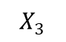
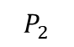
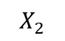
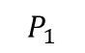
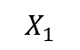
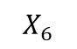
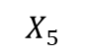
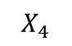
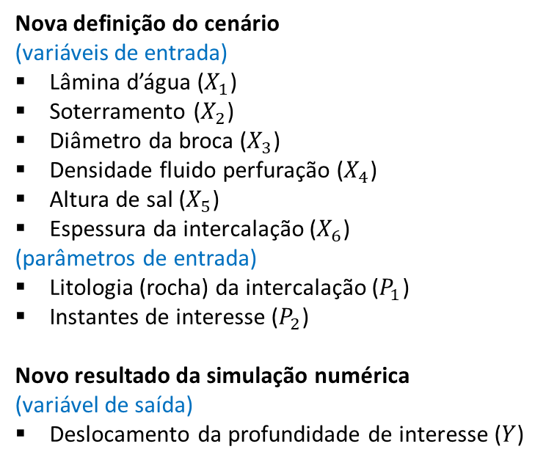
Cenário
PROJETO Metodologia
$$P_{2}$$
Nova definição do cenário
(variáveis de entrada)
Lâmina d’água ($X_{1}$)
Soterramento ($X_{2}$)
Diâmetro da broca ($X_{3}$)
Densidade fluido perfuração ($X_{4}$)
Altura de sal ($X_{5}$)
Espessura da intercalação ($X_{6}$)
(parâmetros de entrada)
Litologia (rocha) da intercalação ($P_{1}$)
Instantes de interesse ($P_{2}$)
Novo resultado da simulação numérica
(variável de saída)
Deslocamento da profundidade de interesse ($Y$)
$$X_{1}$$
$$X_{3}$$
$$X_{2}$$
$$X_{5}$$
$$X_{4}$$
Halita
$$X_{6}$$
$$P_{1}$$
Modelo numérico
Halita
PROPOSTA DE PROJETO | PPGI017-10, 2019.2
Ricardo A. Fernandes | PPGEC/UFAL

Slide 9
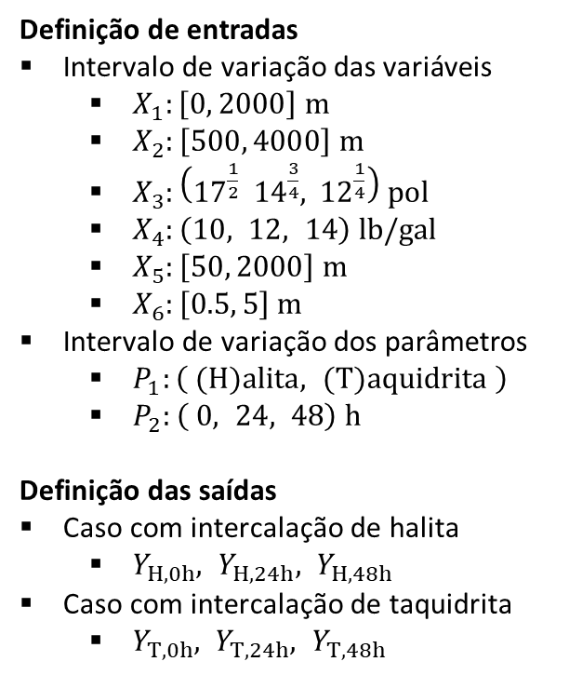
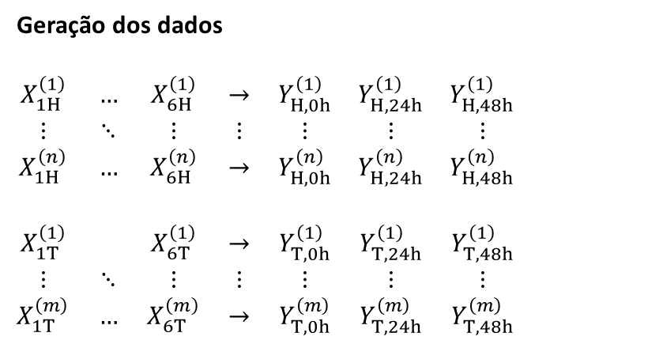
Geração dos dados
$$\begin{matrix}X_{1H}^{\left(1\right)} & … & X_{6H}^{\left(1\right)} & → & Y_{H,0h}^{\left(1\right)} & Y_{H,24h}^{\left(1\right)} & Y_{H,48h}^{\left(1\right)} \\ ⋮ & ⋱ & ⋮ & ⋮ & ⋮ & ⋮ & ⋮ \\ X_{1H}^{\left(n\right)} & … & X_{6H}^{\left(n\right)} & → & Y_{H,0h}^{\left(n\right)} & Y_{H,24h}^{\left(n\right)} & Y_{H,48h}^{\left(n\right)} \\ & & & & & & \\ X_{1T}^{\left(1\right)} & & X_{6T}^{\left(1\right)} & → & Y_{T,0h}^{\left(1\right)} & Y_{T,24h}^{\left(1\right)} & Y_{T,48h}^{\left(1\right)} \\ ⋮ & ⋱ & ⋮ & ⋮ & ⋮ & ⋮ & ⋮ \\ X_{1T}^{\left(m\right)} & … & X_{6T}^{\left(m\right)} & → & Y_{T,0h}^{\left(m\right)} & Y_{T,24h}^{\left(m\right)} & Y_{T,48h}^{\left(m\right)}\end{matrix}$$
PROJETO Metodologia
Definição de entradas
Intervalo de variação das variáveis
$X_{1}:\left[0, 2000\right] m$
$X_{2}:\left[500, 4000\right] m$
$X_{3}:\left({17}^{\frac{1}{2}} { 14}^{\frac{3}{4}}, { 12}^{\frac{1}{4}}\right) pol$
$X_{4}:\left(10, 12, 14\right) lb/gal$
$X_{5}:\left[50, 2000\right] m$
$X_{6}:\left[0.5, 5\right] m$
Intervalo de variação dos parâmetros
$P_{1}:\left( (H)alita, (T)aquidrita \right)$
$P_{2}:\left( 0, 24, 48\right) h$
Definição das saídas
Caso com intercalação de halita
$Y_{H,0h}, Y_{H,24h}, Y_{H,48h}$
Caso com intercalação de taquidrita
$Y_{T,0h}, Y_{T,24h}, Y_{T,48h}$
1170 casos com
intercalação de halita
660 casos com
intercalação de taquidrita
1830 casos
Casos
Cada caso corresponde a uma simulação numérica
Simulações simples duram minutos e complexas duram horas
Modelos NN
Consideram-se 6 modelos
Casos com halita
estimando deslocamento em 0 h
estimando deslocamento em 24 h
estimando deslocamento em 48 h
Casos com taquidrita
estimando deslocamento em 0 h
estimando deslocamento em 24 h
estimando deslocamento em 48 h
PROPOSTA DE PROJETO | PPGI017-10, 2019.2
Ricardo A. Fernandes | PPGEC/UFAL

Slide 10
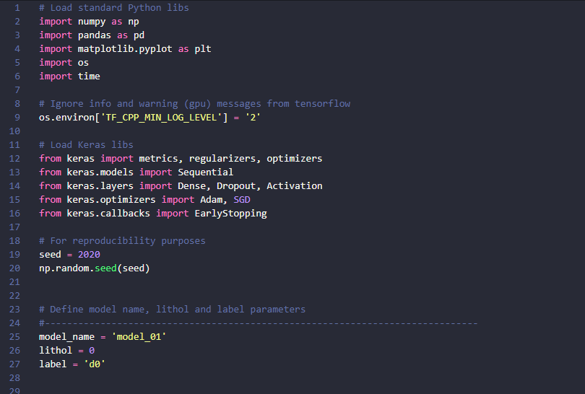
PROJETO Metodologia
Rotina desenvolvida (walkthrough)
Importar bibliotecas
Definir modelo
Nome do modelo
Parâmetro de litologia
0, para halita
1, para taquidrita
Nome do parâmetro de desloc.
‘d0’
‘d24’
‘d48’
PROPOSTA DE PROJETO | PPGI017-10, 2019.2
Ricardo A. Fernandes | PPGEC/UFAL

Slide 11
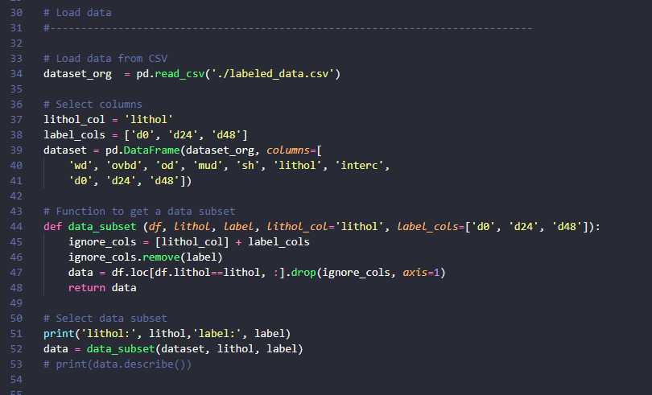
PROJETO Metodologia
Rotina desenvolvida (walkthrough)
Carregar dados
Arquivo .csv
Definir colunas
Inputs
Labels
Função filtragem de dados
Depende de litologia e label
Aplicar filtragem de dados
PROPOSTA DE PROJETO | PPGI017-10, 2019.2
Ricardo A. Fernandes | PPGEC/UFAL

Slide 12
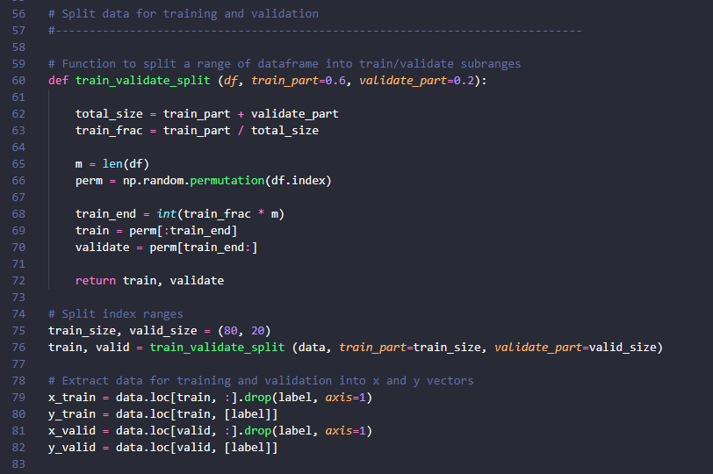
PROJETO Metodologia
Rotina desenvolvida (walkthrough)
Função para split dos dados
Treinamento
Validação
Aplicação do split
80% treinamento
20% validação
Separar dados em
Variáveis de entrada (X)
Label (Y)
PROPOSTA DE PROJETO | PPGI017-10, 2019.2
Ricardo A. Fernandes | PPGEC/UFAL

Slide 13
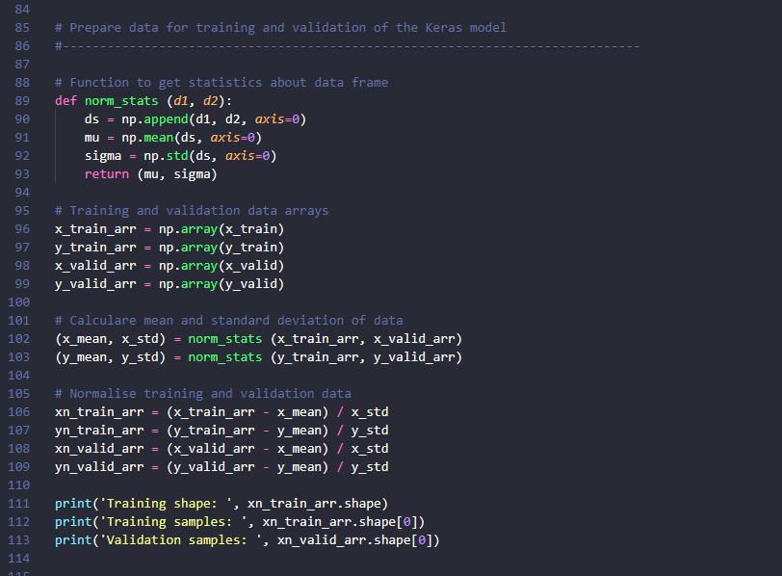
PROJETO Metodologia
Rotina desenvolvida (walkthrough)
Função para normalização dos dados
Distribuição normal padrão
Média = 0
Desvio padrão = 1
Aplicar normalização única
Treinamento
Validação
Mostrar número de:
Variáveis
Amostras
Treinamento
Validação
PROPOSTA DE PROJETO | PPGI017-10, 2019.2
Ricardo A. Fernandes | PPGEC/UFAL

Slide 14
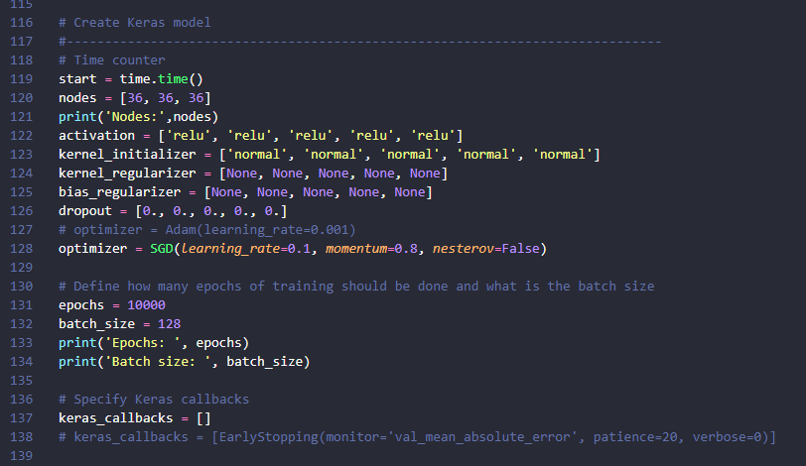
PROJETO Metodologia
Rotina desenvolvida (walkthrough)
Definir parâmetros para modelo Keras
Número de camadas
Neurônios por camada
Funções de ativação
Kernel
Initializer
Regularizer
Bias regularizer
Dropout
Otimizer
Tipo
Learning rate
Número de épocas
Tamanho do batch
Callbacks
PROPOSTA DE PROJETO | PPGI017-10, 2019.2
Ricardo A. Fernandes | PPGEC/UFAL

Slide 15
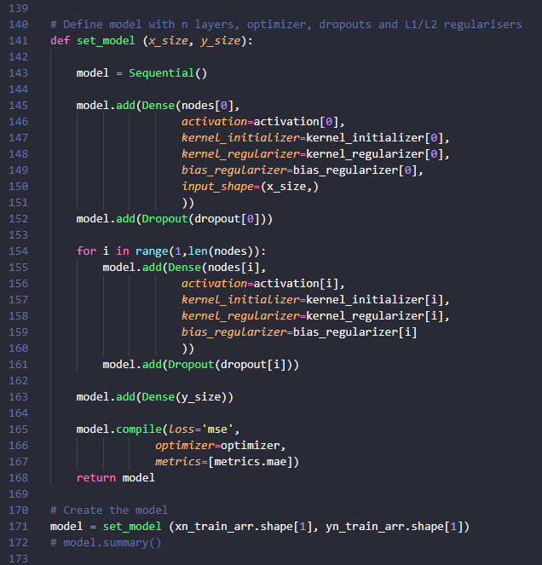
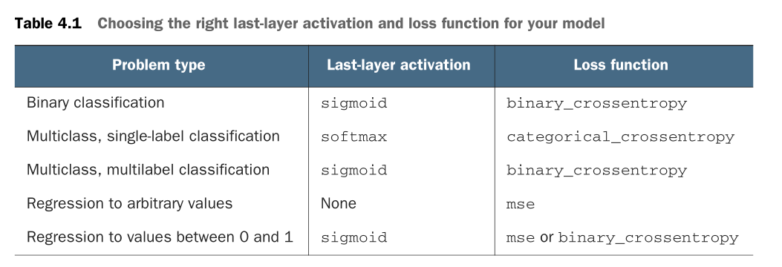
PROJETO Metodologia
Rotina desenvolvida (walkthrough)
Função genérica para definição do modelo Keras
Problema de regressão
Não especificar função de ativação na última camada
Usar função de perda ‘Mean Squared Error’
Usar ‘Mean Absolute Error’ como métrica ao invés da acurácia (não faz sentido em problemas de regressão)
Fonte: Chollet F. (2018) Deep Learning with Python. Manning Publications Co.
Fonte: https://www.kaggle.com/ironfrown/deep-learning-house-price-prediction-keras
PROPOSTA DE PROJETO | PPGI017-10, 2019.2
Ricardo A. Fernandes | PPGEC/UFAL

Slide 16
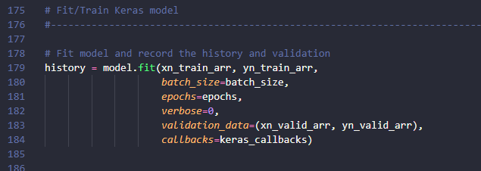
PROJETO Metodologia
Rotina desenvolvida (walkthrough)
Aplicar método de ajuste (Fit)
PROPOSTA DE PROJETO | PPGI017-10, 2019.2
Ricardo A. Fernandes | PPGEC/UFAL

Slide 17
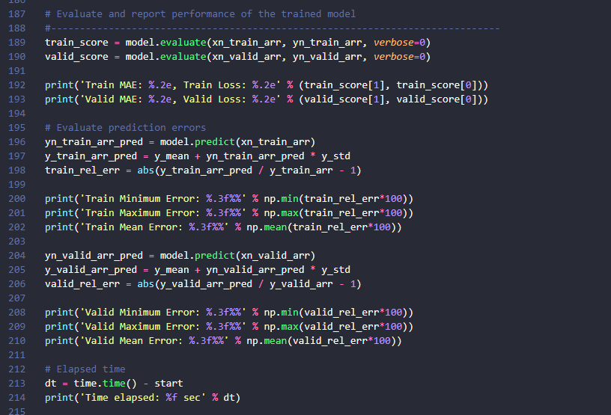
PROJETO Metodologia
Rotina desenvolvida (walkthrough)
Avaliar medidas de ‘Loss’
Treinamento
Validação
Avaliar erro absoluto percentual
usando método ‘Predict’
Treinamento
Validação
PROPOSTA DE PROJETO | PPGI017-10, 2019.2
Ricardo A. Fernandes | PPGEC/UFAL

Slide 18
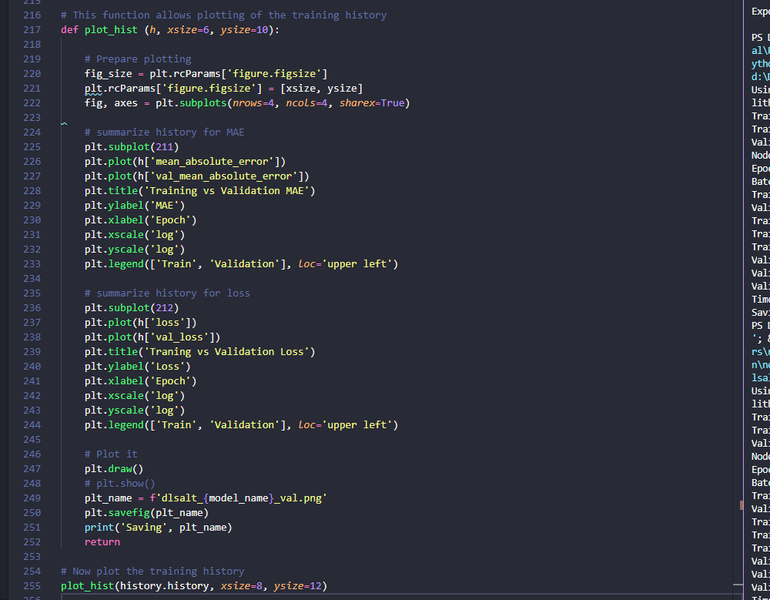
PROJETO Metodologia
Rotina desenvolvida (walkthrough)
Função para plotar histórico
‘Loss’
Trainamento
Validação
‘Mean Absolute Error’
Treinamento
Validação
PROPOSTA DE PROJETO | PPGI017-10, 2019.2
Ricardo A. Fernandes | PPGEC/UFAL

Slide 19

PROJETO Resultados
Descrição: modelo 01
(Halita, Deslocamento instantâneo em 0h)
3 hidden layers
36 neurônios em cada
Output layer
1 único neurônio
Optimizador
Teste com Adam
SGD (Stochastic Gradient Descent)
Learning rate = 0.1
Momentum = 0.8
Amostras: 1170
Treinamento: 935 (80%)
Validação: 235 (20%)
Tamanho do batch = 128
Número de épocas: 100 k
PROPOSTA DE PROJETO | PPGI017-10, 2019.2
Ricardo A. Fernandes | PPGEC/UFAL

Slide 20
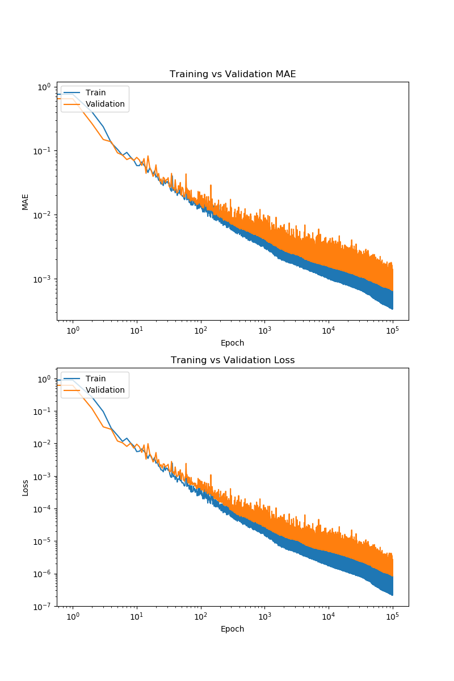
PROJETO Resultados
Descrição: modelo 01
(Halita, deslocamento instantâneo em 0h)
3 hidden layers
36 neurônios em cada
Output layer
1 único neurônio
Optimizador
Teste com Adam
SGD (Stochastic Gradient Descent)
Learning rate = 0.1
Momentum = 0.8
Amostras: 1170
Treinamento: 935 (80%)
Validação: 235 (20%)
Tamanho do batch = 128
Número de épocas: 100 k
Elapsed time: 10 min
Metric evaluation
Train | MAE | 4.33e-04
 | Loss | 3.21e-07
Valid | MAE | 7.33e-04
 | Loss | 9.84e-07
Predict values
Train | Mean APE | 0.055%
 | Max. APE | 2.752%
Valid | Mean APE | 0.101%
 | Max. APE | 3.123%
PROPOSTA DE PROJETO | PPGI017-10, 2019.2
Ricardo A. Fernandes | PPGEC/UFAL

Slide 21
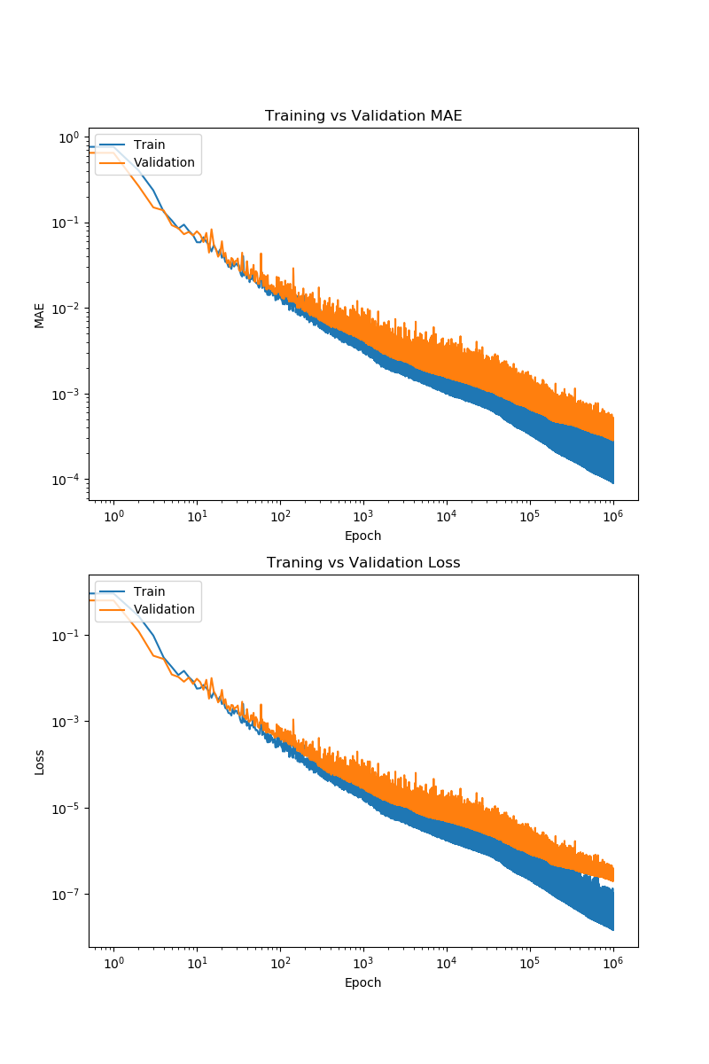
PROJETO Resultados
Metric evaluation
Train | MAE | 4.33e-04 → 9.44e-05
 | Loss | 3.21e-07 → 1.55e-08
Valid | MAE | 7.33e-04 → 2.92e-04
 | Loss | 9.84e-07 → 2.05e-07
Descrição: modelo 01
(Halita, deslocamento instantâneo em 0h)
3 hidden layers
36 neurônios em cada
Output layer
1 único neurônio
Optimizador
Teste com Adam
SGD (Stochastic Gradient Descent)
Learning rate = 0.1
Momentum = 0.8
Amostras: 1170
Treinamento: 935 (80%)
Validação: 235 (20%)
Tamanho do batch = 128
Número de épocas: 100 k → 1 M
Elapsed time: 10 min → 2 h
Predict values
Train | Mean APE | 0.055% → 0.014%
 | Max. APE | 2.752% → 0.537%
Valid | Mean APE | 0.101% → 0.041%
 | Max. APE | 3.123% → 1.030%
PROPOSTA DE PROJETO | PPGI017-10, 2019.2
Ricardo A. Fernandes | PPGEC/UFAL

Slide 22
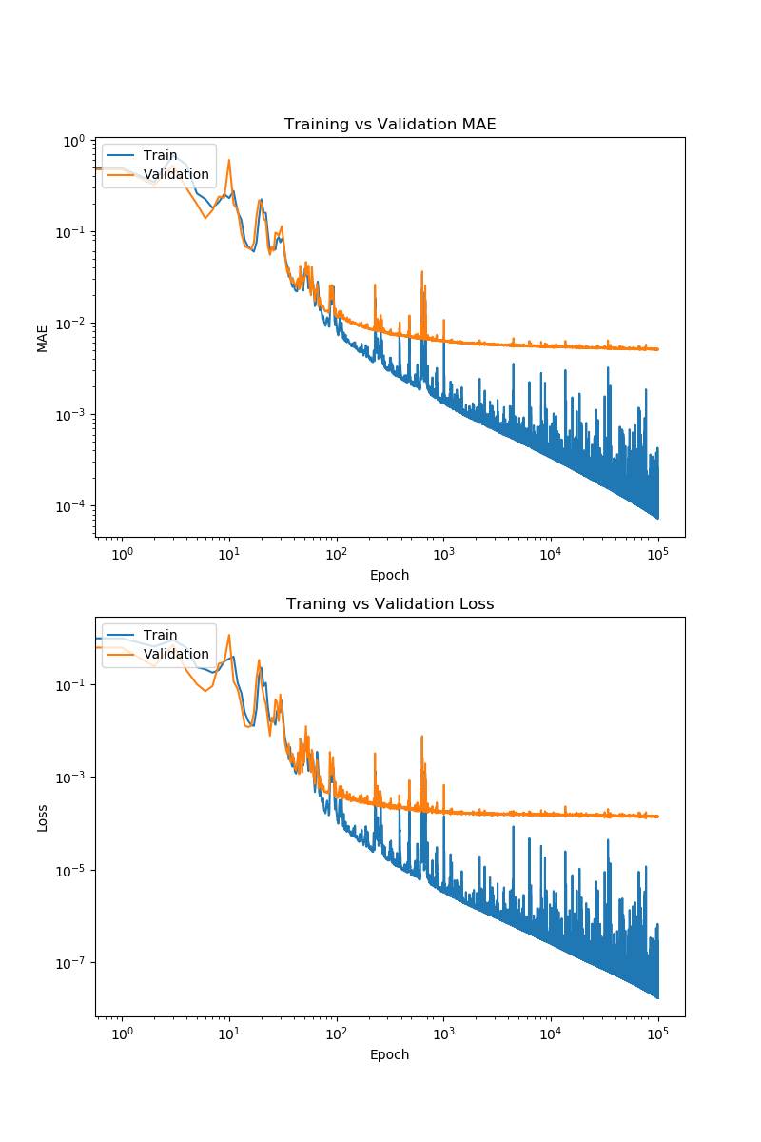
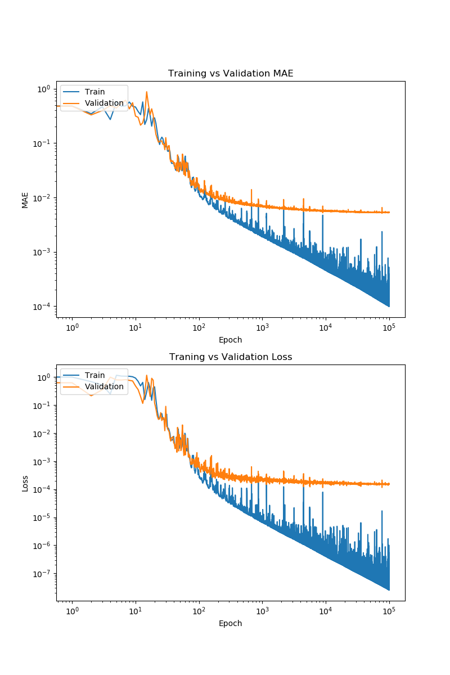
PROJETO Resultados
Descrição: modelo 02
(Halita, deslocamento em 24h)
Buscando arquitetura ideal
Metric evaluation
Train | MAE | 1.21e-04
 | Loss | 2.61e-08
Valid | MAE | 5.10e-03
 | Loss | 1.39e-04
Predict values
Train | Mean APE | 1.297%
 | Max. APE | 115.498%
Valid | Mean APE | 3.332%
 | Max. APE | 61.812%
Erro absoluto médio (validação): 0.0128 cm
Descrição: modelo 03
(Halita, deslocamento em 48h)
Buscando arquitetura ideal
Metric evaluation
Train | MAE | 1.01e-04
 | Loss | 2.58e-08
Valid | MAE | 5.30e-03
 | Loss | 1.51e-04
Predict values
Train | Mean APE | 2.605%
 | Max. APE | 344.504%
Valid | Mean APE | 5.120%
 | Max. APE | 107.422%
PROPOSTA DE PROJETO | PPGI017-10, 2019.2
Ricardo A. Fernandes | PPGEC/UFAL
Erro absoluto médio (validação): 0.0276 cm

Slide 23
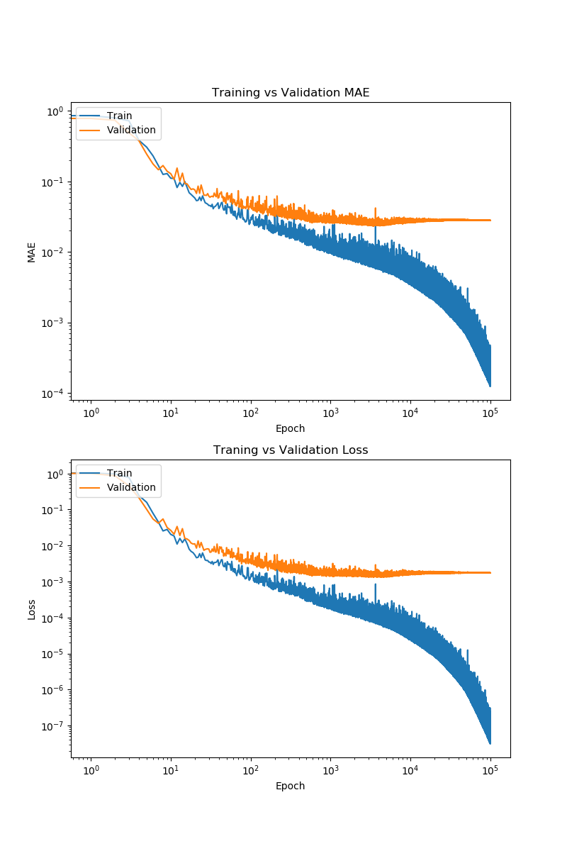
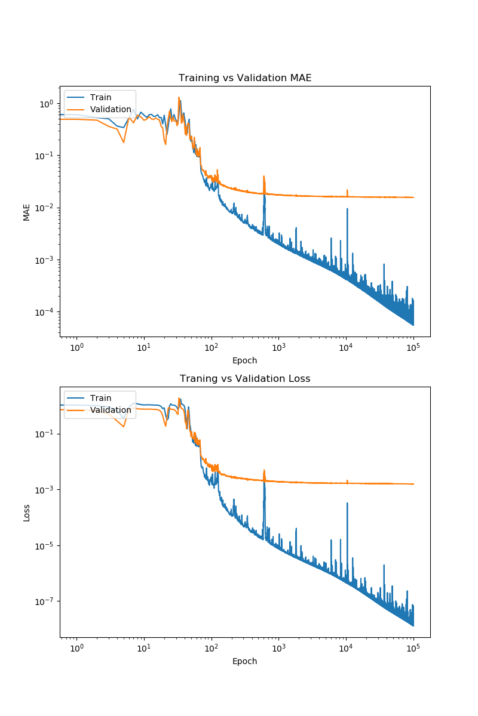
PROJETO Resultados
Descrição: modelo 04
(Taquidrita, deslocamento instantâneo em 0h)
Buscando arquitetura ideal
Metric evaluation
Train | MAE | 1.63e-04
 | Loss | 4.93e-08
Valid | MAE | 2.81e-02
 | Loss | 1.74e-03
Predict values
Train | Mean APE | 0.043%
 | Max. APE | 3.466%
Valid | Mean APE | 2.847%
 | Max. APE | 131.856%
Erro absoluto médio (validação): 0.00279 cm
Descrição: modelo 05
(Taquidrita, deslocamento em 24h)
Buscando arquitetura ideal
Metric evaluation
Train | MAE | 5.73e-05
 | Loss | 1.30e-08
Valid | MAE | 1.55e-02
 | Loss | 1.56e-03
Predict values
Train | Mean APE | 2.947%
 | Max. APE | 196.738%
Valid | Mean APE | 6.368%
 | Max. APE | 169.192%
PROPOSTA DE PROJETO | PPGI017-10, 2019.2
Ricardo A. Fernandes | PPGEC/UFAL
Erro absoluto médio (validação): 0.229 cm

Slide 24
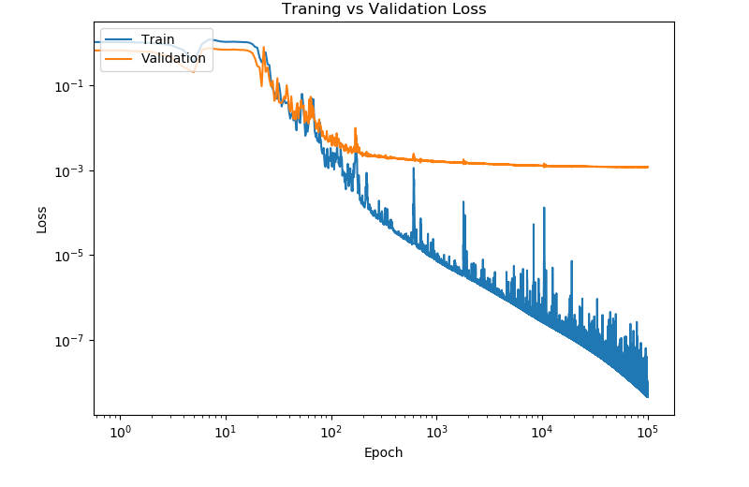
PROJETO Resultados
Descrição: modelo 06
(Taquidrita, deslocamento instantâneo em 0h)
Buscando arquitetura ideal
Metric evaluation
Train | MAE | 4.11e-05
 | Loss | 4.81e-09
Valid | MAE | 1.38e-02
 | Loss | 1.20e-03
Predict values
Train | Mean APE | 3.578%
 | Max. APE | 463.561%
Valid | Mean APE | 6.913%
 | Max. APE | 93.337%
Erro absoluto médio (validação): 0.37 cm
PROPOSTA DE PROJETO | PPGI017-10, 2019.2
Ricardo A. Fernandes | PPGEC/UFAL

Slide 25
PROJETO Conclusões
Os modelos de halita (modelos 01-03) se mostraram mais bem comportados que os modelos envolvendo taquidrita (modelos 04-06)
Os modelos com saída de deslocamento instântaneo em 0h (modelo 01 e 04) se mostratam mais bem comportados que os demais
O modelo 01 forneceu resultados muito bons para a predição dos valores de treinamento e validação, sendo todos os por volta ou menores que 1%
Os demais modelos forneceram erros médios aceitáveis, no entanto, erros máximos ainda elevados
Treinamento: erros médios menores, erros máximos maiores
Validação: erros médios maiores, erros máximos menores
Ainda buscam-se os hiperparâmetros e arquitetura de rede ideal para os modelos 02-06
Variação automatizada de parâmetros
Checagem das métricas de erros
Determinação da rede “ótima”
PROPOSTA DE PROJETO | PPGI017-10, 2019.2
Ricardo A. Fernandes | PPGEC/UFAL

Slide 26
PROJETO Referências
Machine Learning / Deep Learning
Chollet F. (2018) Deep Learning with Python. Manning Publications Co.
Kaggle
https://www.kaggle.com/ironfrown/deep-learning-house-price-prediction-keras
Machine Learning Mastery
https://machinelearningmastery.com/tutorial-first-neural-network-python-keras/
https://machinelearningmastery.com/applied-deep-learning-in-python-mini-course/
https://machinelearningmastery.com/regression-tutorial-keras-deep-learning-library-python/
https://machinelearningmastery.com/how-to-configure-the-number-of-layers-and-nodes-in-a-neural-network/
Problema de fechamento de poços em rocha salina
Ferreira J.F., Fernandes R.A., Fernandes C.N.A., Lages E.N. (2019) An automed strategy for simulation of wellbore drilling in salt rocks. XL CILAMCE
Lins G.K.L., Fernandes R.A., Lira W.W.M., Lages E.N. (2019) Study of viscoelastic laws applied to salt rock models. XL CILAMCE
Costa A.M., Poiate Jr E., Amaral C.S., Gonçalves C.J.C., Falcao J.L. (2010) Geomechanics applied to the well design through salt layers in Brazil: a history of success. ARMA 10-239
Poiate Jr E., Costa A.M. Falcao J.L. (2006) Well design of drilling through thick evaporite layers in Santos Basin – Brazil. IADC/SPE 99161
PROPOSTA DE PROJETO | PPGI017-10, 2019.2
Ricardo A. Fernandes | PPGEC/UFAL

Slide 27
Utilização de técnicas de aprendizagem profunda para estimativa de fechamento de poços verticais em rochas salinas
Projeto
Tópicos Especiais em Computação Visual e Inteligente
Aprendizagem Profunda – PPGI017-10, 2019.2
Prof. Tiago F. Vieira
Ricardo A. Fernandes
Matrícula: 2019105350 (PPGEC/UFAL)
Maceió, 12 de fevereiro de 2019

